Slide 1
Федеральный проект «Успех каждого ребенка»
Система выявления, поддержки и развития способностей и талантов у детей и молодежи

Slide 3
Что предлагается детям?
Для выявления способностей
Для развития способностей
Для материального поощрения
Школьный уровень
Муниципальный уровень
Региональный уровень
Федеральный уровень

Slide 4
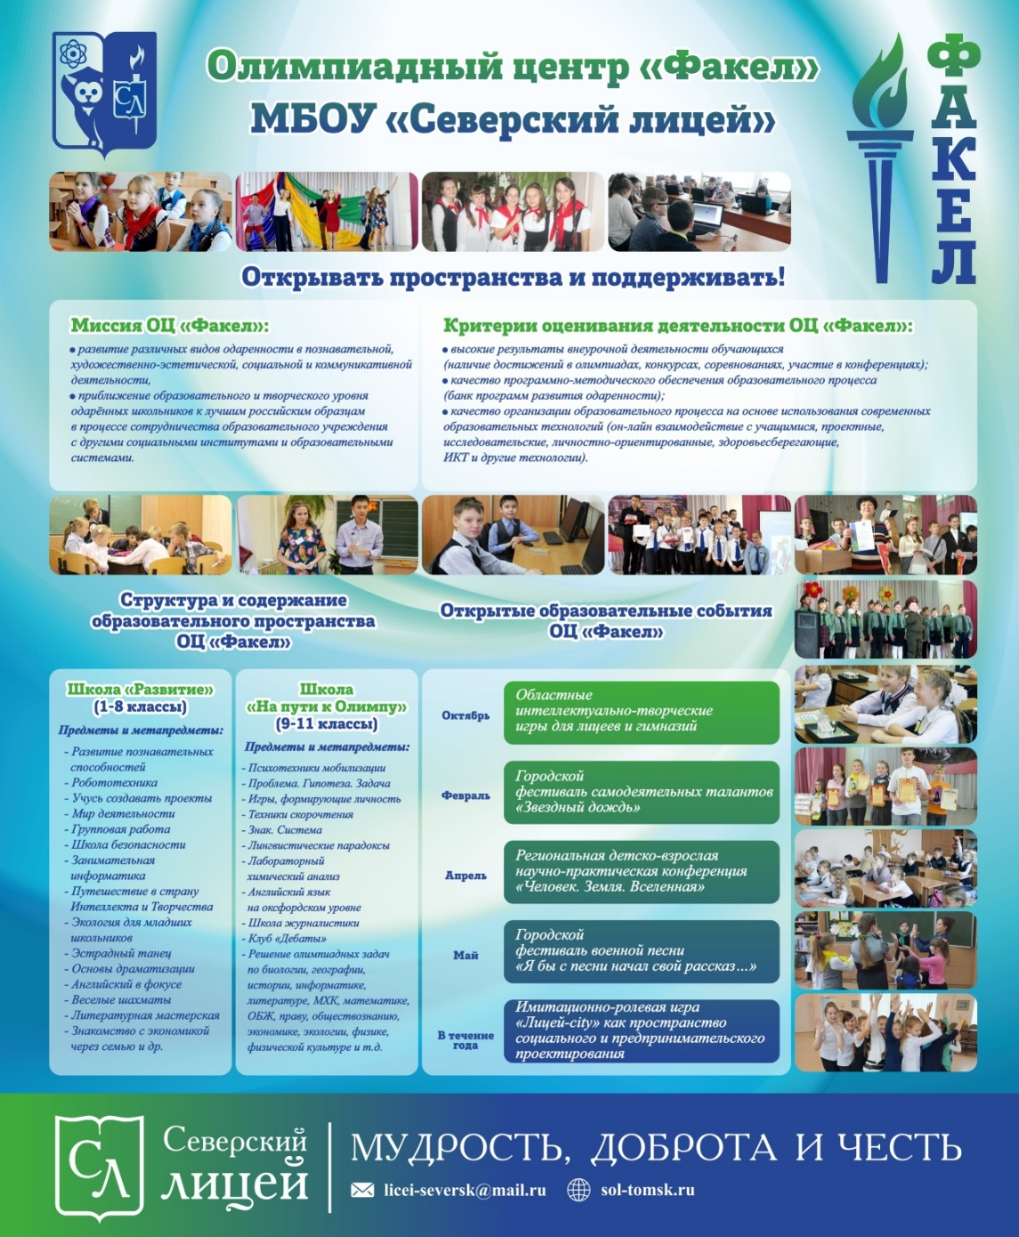
Приближение образовательного уровня лицеистов к лучшим российским образцам через интенсивную интеллектуальную, коммуникативную, спортивную и творческую деятельность
Цель проекта

Slide 5
Школьный уровень (дополнительные образовательные программы)
Школа «Развитие»
Развитие познавательных способностей
Робототехника
Учусь создавать проекты
Мир деятельности
Групповая работа
Путешествие в страну Интеллекта и Творчества
Экология для младших школьников
Эстрадный танец
Английский в фокусе
Волшебное тесто
Ритмы. Пространство. Движение
Веселые шахматы
Школа безопасности
Занимательная информатика
Литературная мастерская
Школа журналистики
Юный естествоиспытатель
Юный математик
Математическое ассорти
Занимательный английский
Дебаты на английском языке
Английский на оксфордском уровне
Лабиринты вдохновений
Стилистика
Занимательный русский
Филологический анализ художественного текста
История мировой литературы
Игры, формирующие личность
Знакомство с экономикой через семью
Юный программист
Школа «На пути к Олимпу»
Решение олимпиадных заданий по английскому языку
Решение олимпиадных заданий по биологии
Решение олимпиадных заданий по географии
Решение олимпиадных заданий по информатике
Решение олимпиадных заданий по искусству (МХК)
Решение олимпиадных заданий по истории
Решение олимпиадных заданий по литературе
Решение олимпиадных заданий по математике
Решение олимпиадных заданий по ОБЖ
Решение олимпиадных заданий по обществознанию
Решение олимпиадных заданий по праву
Решение олимпиадных заданий по русскому языку
Решение олимпиадных заданий по технологии (девушки)
Решение олимпиадных заданий по технологии (юноши)
Решение олимпиадных заданий по физике
Решение олимпиадных заданий по физической культуре (девушки)
Решение олимпиадных заданий по физической культуре (юноши)
Решение олимпиадных заданий по химии
Решение олимпиадных заданий по экологии
Решение олимпиадных заданий по экономике

Slide 6
Авторские события
Интеллектуально-творческие игры
Лицей-city
Звездный дождь
Человек. Земля. Вселенная

Slide 7
Школьный, муниципальный, региональный, заключительный этапы

Slide 8
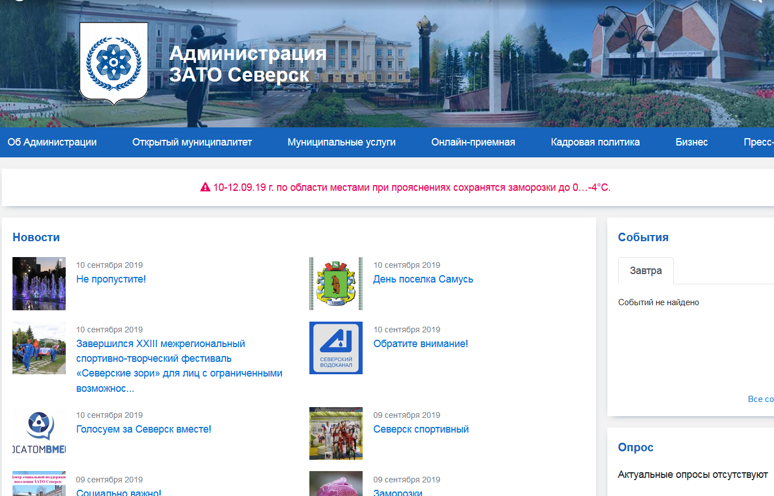
Стипендия ЗАТО Северск

Slide 9
Муниципальный уровень

Slide 10
http://sfml.tom.ru

Slide 11
МОЦ – Муниципальный олимпиадный центр

Slide 12
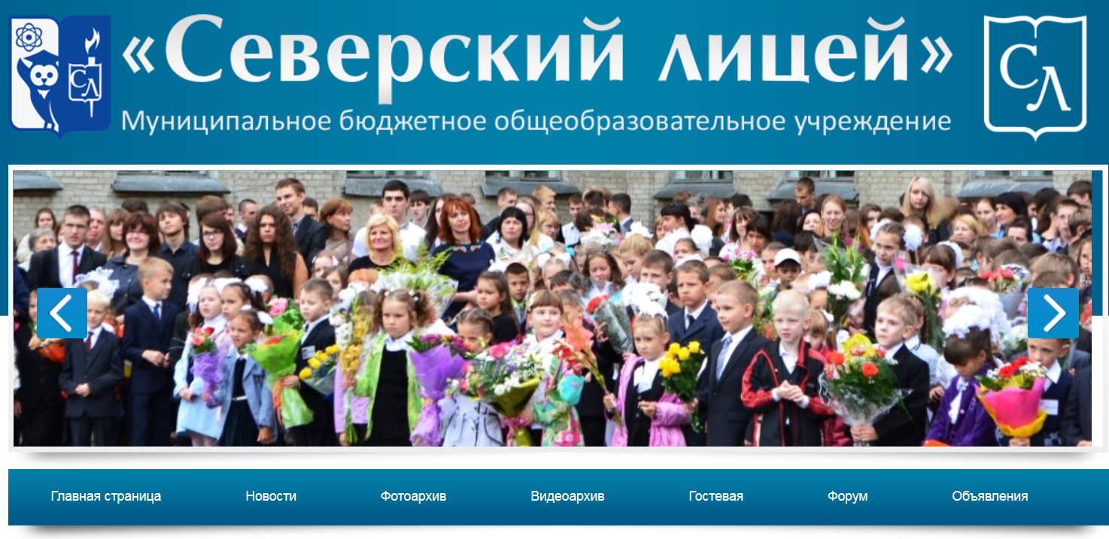
http://sol-tomsk.ru/

Slide 13
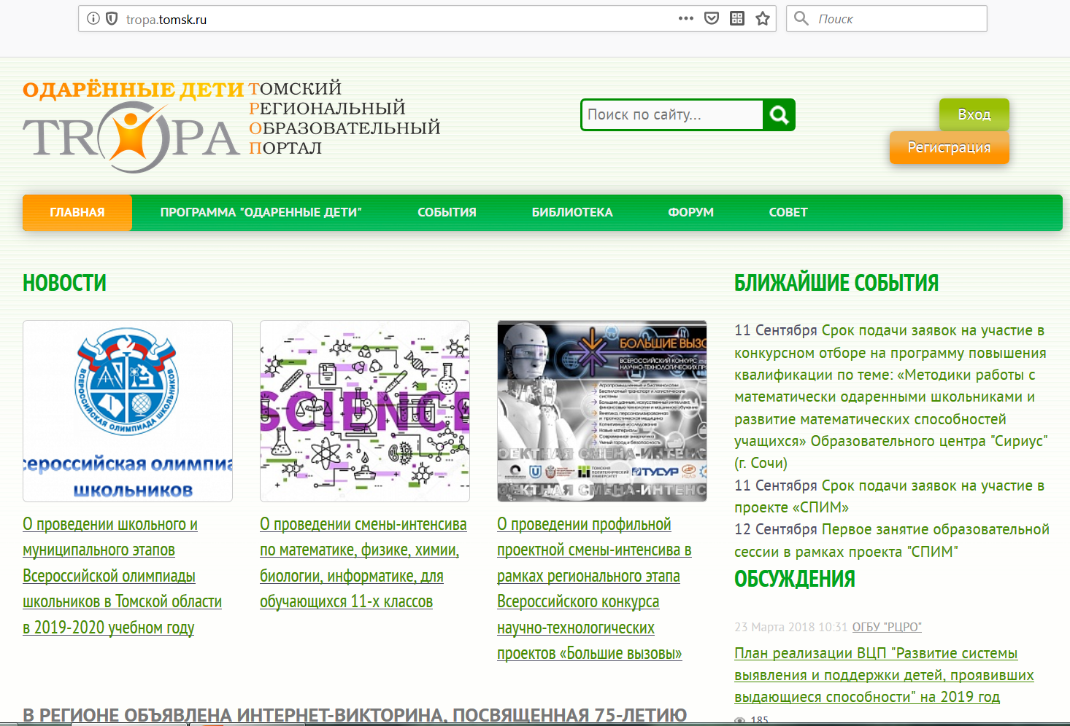
http://tropa.tomsk.ru/

Slide 14
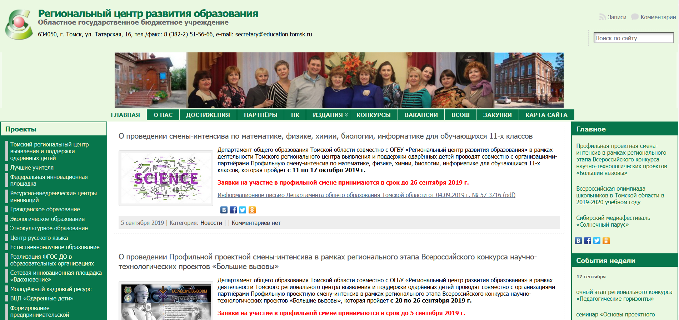
http://rcro.tomsk.ru/

Slide 15
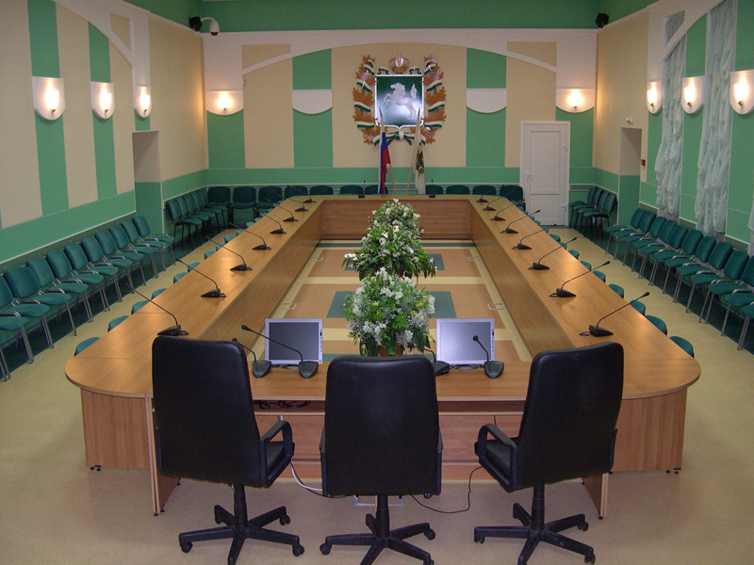
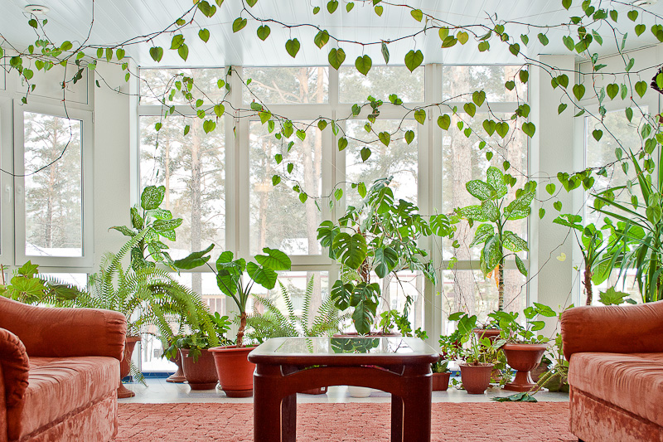
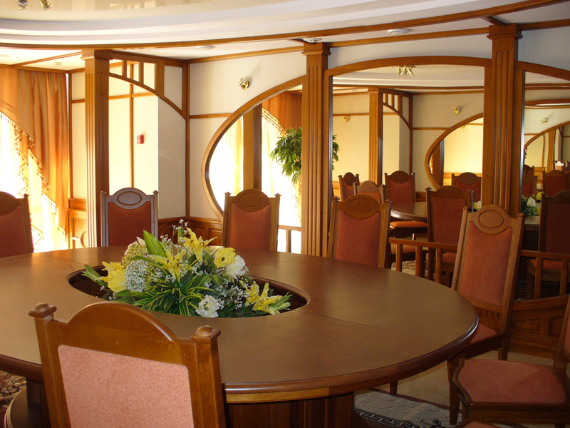
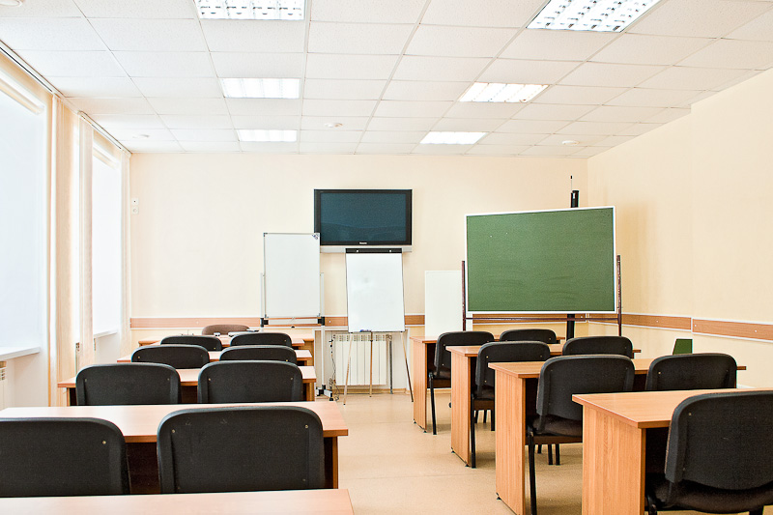
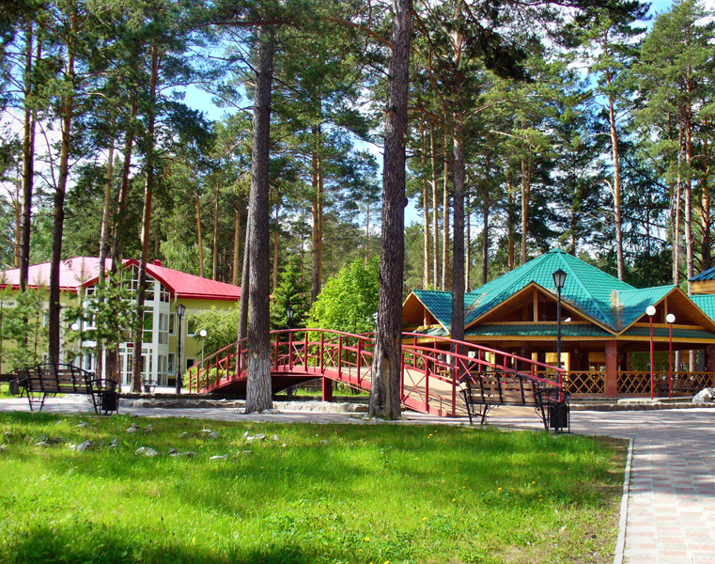
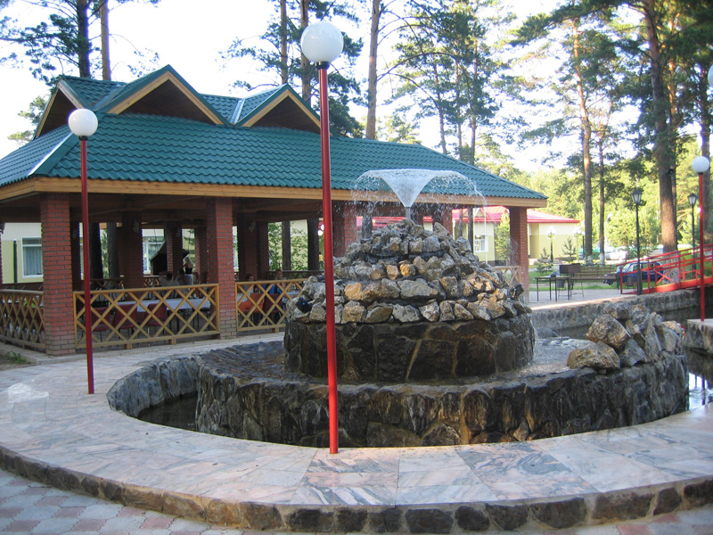
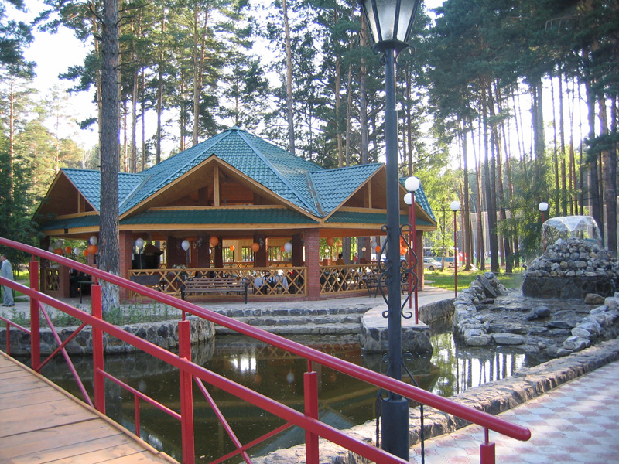
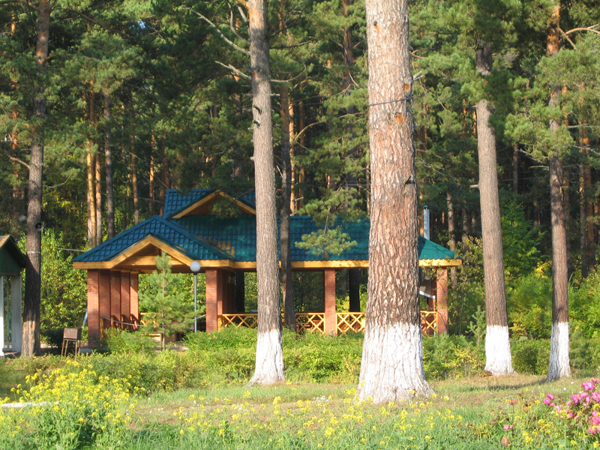
ОГАУ ЦДСО «Томь» (с. Калтай)

Slide 16
https://duma.tomsk.ru

Slide 17
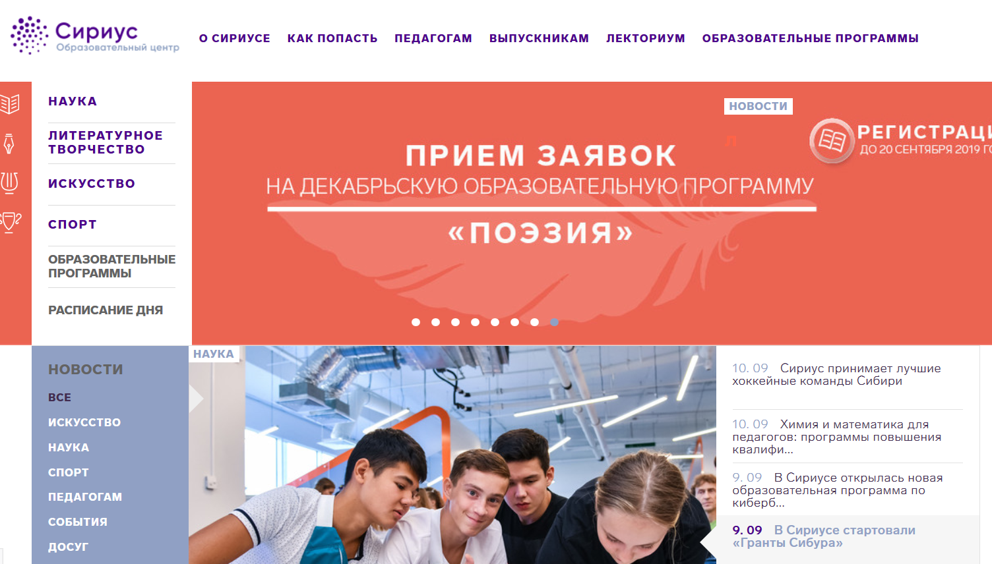
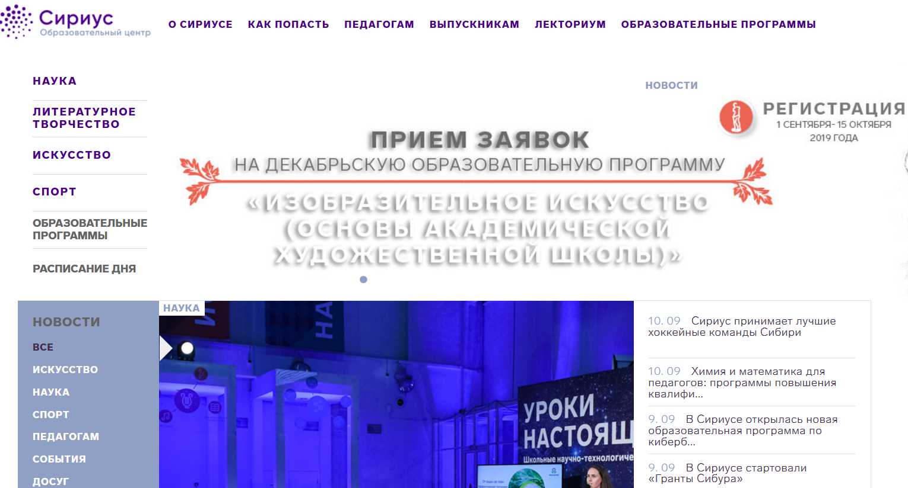
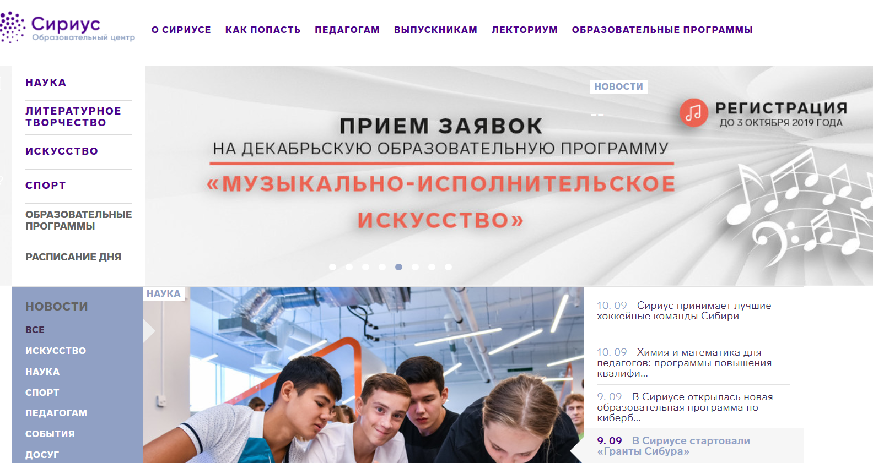
Федеральный уровень

Slide 18
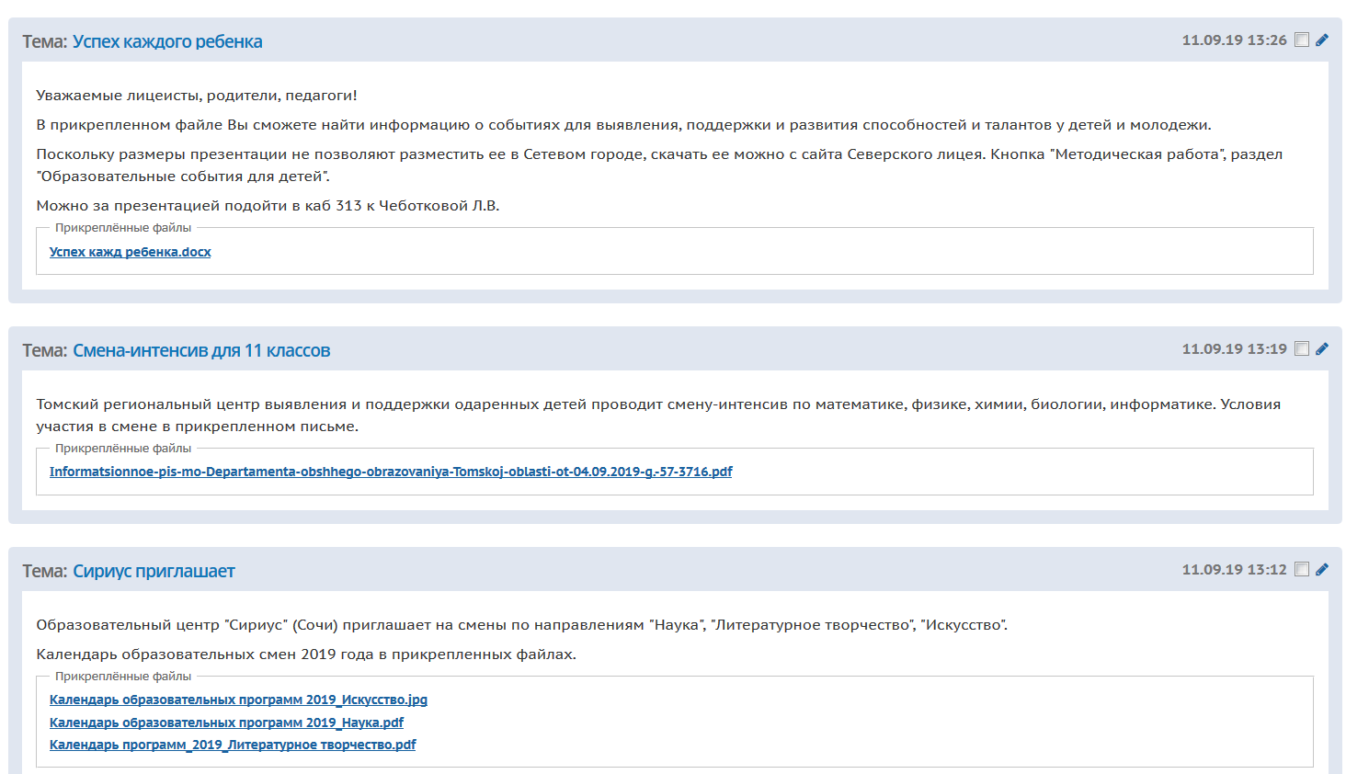
Сетевой город

